Slide 1
ПОЛИТИКИ ОТРАЗЯВАЩИ СЕ ВЪРХУ ЗЕМЕПОЛЗВАНЕТО И ЗЕМЕВЛАДЕЕНЕТО – ПРОЕКТ ПОЗЕСИН
Ас. Михаела Михайлова, ИАИ, София

Slide 2
Въведение
Изследователски проблем: Европейските политики и новият Зелен договор имат синергийна връзка с добрите практики за управление на земята и са основополагащи за подобряване на благосъстоянието на хората, превръщайки Европа в неутрална по отношение на климата и опазването на нашето естествено местообитание. Ние подчертаваме синергията между настоящите политики и даваме препоръки за бъдещи практики. Обект на изследването: Доброто управление на земята е от съществено значение за поддържане на продоволствената сигурност, здравето на хората и животните и е силно зависимо от добрата институционална норма/адекватна политика. Цел на изследването: В това изследване целим да намерим тези синергии между управлението и използването на земята и новата институционална норма.

Slide 3
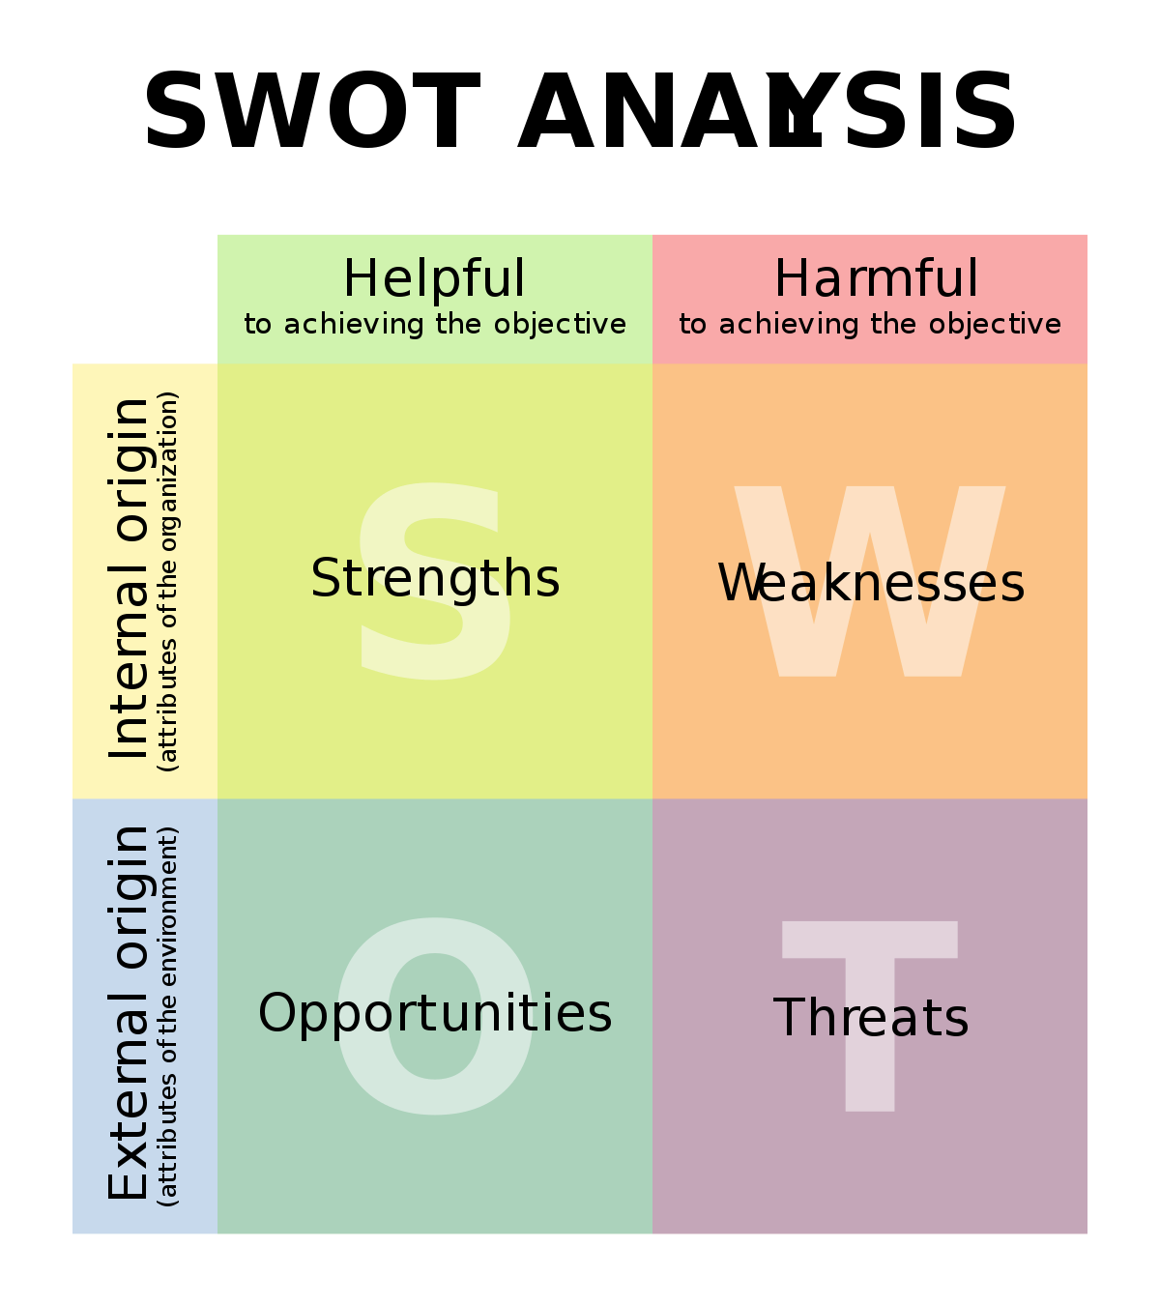
Методология на изследване: Новите европейски политики създадоха по-добра синергия между политиката и използването на земята и нашата цел тук е да използваме емпирични данни, графики и ad hoc метод и SWOT, за да дадем по-добро разбиране на статуквото. Методическата рамка на анализа, представен в тази изследователска статия, се основава на научния метод. Извършен е критичен преглед на литературните източници; Използвани са кабинетни изследвания, логически, експертен метод и т.н., за да се разкрият потенциалните ползи за синергия от комбинирането на новата институционална норма и управлението на земята.

Slide 4
Резултати и дискусия
Настоящият анализ е на институционално ниво и има за цел да покаже синергията между доброто управление и земните ресурси в България. Ние използваме основните политики, които оказват влияние върху качеството на земята, за да изградим адекватна картина на текущото състояние на българските поземлени ресурси и да посочим синергията между политиката и управлението на земята. Основните политики, които ще обсъдим в тази статия, са политиката на ЕС и най-вече ОСП и Зелената сделка. Основната цел на ОСП е да регулира управлението на земята в селското стопанство и да даде на собствениците на земя стимул за по-добри практики, които запазват и защитават както хората, така и местообитанията.Основната цел на Зелената сделка допълва целта на ОСП, за опазване и укрепване на природните системи и като част от нея, земеделските земи имат централна роля за опазване с добро управление на земните ресурси.

Slide 5
Синергия на стратегията за биологично разнообразие със земните ресурси
България стана член на ЕС с цел по-големия пазар за селскостопанска продукция и подпомагането, което задълбочи наякои от процесите в страната. обработваемата земя в страната нарасна с 12,74%. Това се отразява на биоразнообразието и природните местообитания, тъй като в ха е равно на 393 000 ха.

Slide 6
По-голямата част от защитените земи са гори, а на второ място са пасища. Въпреки това разпределението на земята е твърде неравномерно, за да видим синергия между прилаганата политика и използването на земята. В бъдеще защитената зона трябва да бъде по-голяма за по-добър ефект върху биоразнообразието.

Slide 7
Въздействие на политиката на ОСП и управлението на земята
Прилагането на технологични решения в съответствие с характеристиките на биологичния фактор оказва природосъобразно въздействие, води до относително ниски производствени разходи и гарантира устойчивост на селскостопанското производство. Има възможност за проява на синергично въздействие между биологичния фактор и производствената технология. При полеви условия могат да се произвеждат повече от 144 култивирани растителни вида под открито небе. Европейската сметна палата по отношение на ОСП счита, че това е част от проблема, а не решение за него. ЕСП разкрива, че изискванията за екологизиране и кръстосано спасяване съгласно ОСП не са успешни при предоставянето на информация за биоразнообразието в земеделските земи.

Slide 8
Зоните, които се използват за селскостопански цели, са изправени пред множество предизвикателства, когато става въпрос за устойчивост, има динамични промени в проблемите и това се противодейства от динамичната промяна в политиката на ЕС. Все повече и повече земя се разпределя на стопанства и високо вложени средства и оказват въздействие върху биоразнообразието и доброто управление на земята. Новите предложения за ОСП 2021-2027 имат за цел да насърчат устойчив и конкурентоспособен селскостопански сектор, който може да допринесе значително за Европейския Зелена сделка, особено по отношение на стратегията от ферма до вилица и стратегията за биологично разнообразие и който има потенциал за по-висока синергия между политиката и доброто управление

Slide 9
Зелена сделка и ОСП бъдещето на използването на земята
Около половината от територията на Европейския съюз е обработваема земя. Земеделските производители действат като управители на провинцията, те оформят ландшафти и чрез своята работа фермерите осигуряват обществени блага, полезни за всички. Фермерите обаче също зависят от природните ресурси, като почвата и водата, за прехраната си.
„Зеленото директно плащане“ (или „екологизиране“) подкрепя земеделските производители, които приемат или поддържат земеделски практики, които помагат за постигане на целите за околната среда и климата. Чрез екологизирането Европейският съюз (ЕС) възнаграждава земеделските производители за опазване на природните ресурси и предоставяне на обществени блага, които са ползи за обществото, които не се отразяват в пазарните цени.

Slide 10
Социални фактори за по-добро управление на земните ресурси
В българското селско стопанство има дълбоки социокултурни традиции, които имат потенциал да извлекат синергични ползи. Това се доказва от резултатите от емпирично социологическо проучване „Екологична култура на производителите в селскостопанското производство”. През 2012 г. по същия метод е проведено проучване сред регистрираните земеделски производители в цялата страна. Резултатите от отговора на въпроса "Какво е по-важно за вас?"

Slide 11
SWOT анализ
Силни страни | Слаби страни
България все още има богато биоразнообразие (наред с други неща, поради по-традиционните неинтензивни земеделски практики в по-малките ферми и градини). Ерозията на почвата се случва главно в планинските райони. Има социален фактор, който не се е променил и има за цел запазване на земята в земеделието и защитените територии. Преминаването на България за кратак период от време към интензивно земеделие предполага гъвкавост при приемането на политики при икономическа изгода, което прави процеса обратим. | Наблюдава се процес на интензификация в селското стопанство. Повече видове и земя се губят поради селското стопанство, тъй като използването на земята за тази цел значително се е увеличило.Политиката на ОСП стимулира земеделските производители да търсят повече земя и използваната земеделска земя се е увеличила.Органичната материя в почвата е все по-изчерпана благодарение на интензифицирането на земеползването и монокултурите. Първият стълб на ОСП възпрепятства доброто управление, тъй като има за цел да използва повече земя.
Възможности | Заплахи
България има голямо биоразнообразие, което лесно може да бъде запазено.Има възможност за проява на синергично въздействие между биологичния фактор и производствената технология.„Зеленото директно плащане“ (или „екологизиране“) подкрепя земеделските производители, които приемат или поддържат земеделски практики, които помагат за постигане на целите за околната среда и климата.Могат да се създадат по-добри политики, които да обслужват доброто управление на земята, без икономическата тежест да се прехвърля върху фермерите и населението. | Ако политиката не се промени и се продължи преминаване към интензивно земеделие, има по-голям шанс за лошо управление на земята и липса на синергия с природата..Все повече земя и биологично разнообразие могат да бъдат загубени поради малкия размер на защитената земя. Бъдещите политики трябва да намерят начин за групиране на земя за да има по-големи площи отговарящи на изискванията за биоразнообрази. Политики, които не са взели предвид текущите проблеми и са направени на базата на ЕС, и не са специфични за всяка страна и проблемите и.
Настоящият SWOT се основава на изследването на настоящите открити синергии и има за цел да покаже настоящите силни и слаби страни, с които да се формират бъдещи възможности и заплахи.

Slide 12
Заключения
Като цяло политиката на ЕС цели да има положителен ефект върху хората, животните и природата, но ОСП има отрицателен ефект, който не е бил взет предвид/разбран преди прилагането и спецефично в България. Постоянните промени в политиките са на база противопоставяне на създадените дисбаланси и да създават решения за дългогодишни проблеми и проблеми, възникващи от настоящите политики. Необходим е нов поток от финансиране от бюджета за директни плащания на ОСП за „екосхеми“, които ще подкрепят и стимулират земеделските производители да предприемат селскостопански практики, полезни за климата, биоразнообразието и околната среда. За опазването на земята и доброто управление се препоръчваме да бъдат създадени добри практики, разпространяващи осведоменост и стимули за собствениците на земя и земеделски производители, като по този начин се създава синергия между човечеството и природата.

